Slide 1


Goalkeeper game
Ivars Sloka, Rihards Ozoliņš

Slide 2
Ideja
Maza spēlīte, kurā spēlētājs ar peli kontrolē vārtsargu, kas stāv vārtos un pa kuru tiek raidīta bumba. Spēles galvenais uzdevums ir atvairīt bumbu, kas tiek raidīta pa vārtiem. Vārtsarga veiksmīgie un neveiksmīgie atvairījumi tiek saglabāti rezultātu tablo.

Slide 3


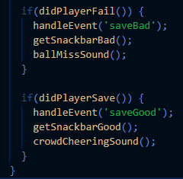
Paziņojumi (Snackbar)
Vārtsarga veiksmīgie un neveiksmīgie atvairījumi tiek attēloti kā snackbar un attiecīgi no apakšas uznirst ikona.

Slide 4
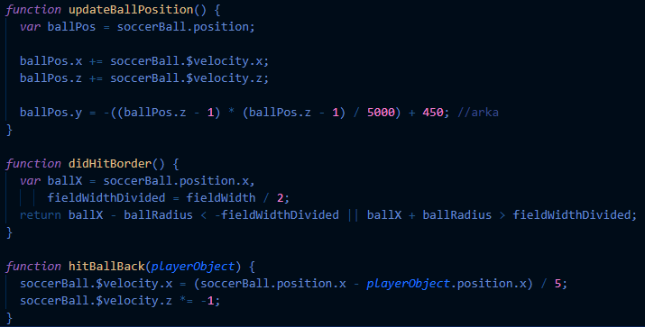
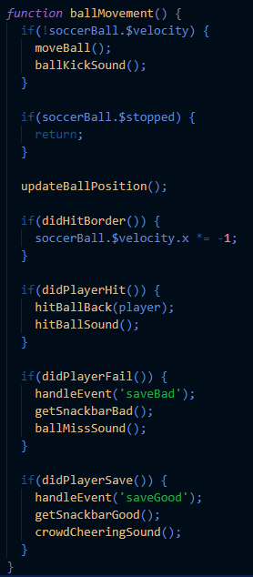
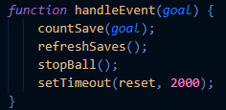
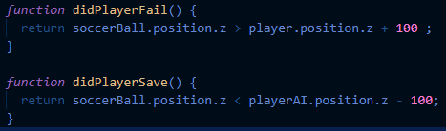
Fizika
Bumbas kustība

Slide 5
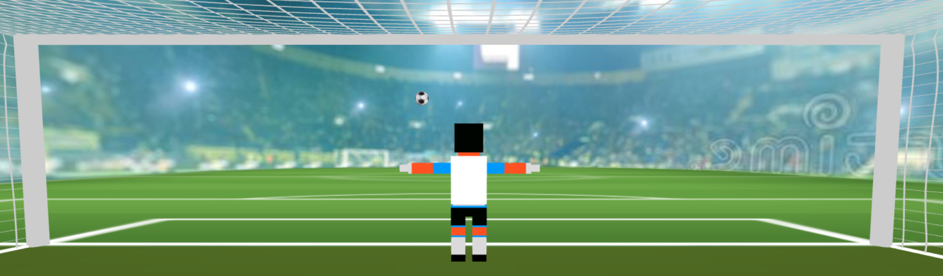
Vadāmība
Lietotājs vārtsargu vada ar peli, bīdot to pa labi vai pa kreisi. Kustības pa labi un pa kreisi ir “locked”. Spēlētājs apstājas tieši pie vārtu stīpas. Spēlētāja “hitbox” ir taisnstūris, kas ir mazliet lielāks par spēlētāja modeli, lai varētu vieglāk atvairīt bumbu.

Slide 6

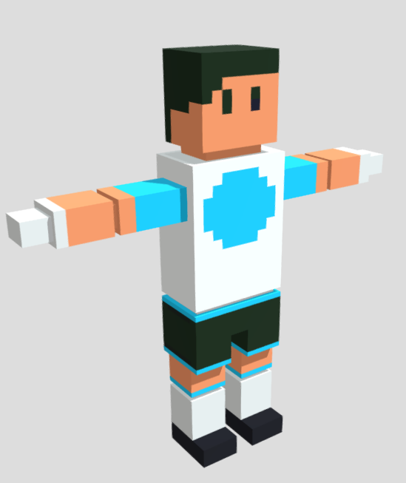
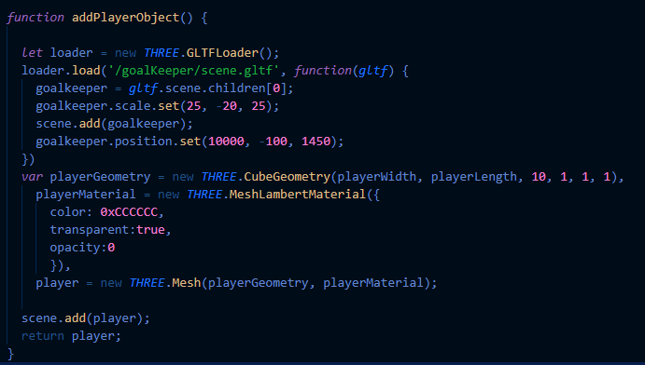
goalKeeper.gltf

Slide 7
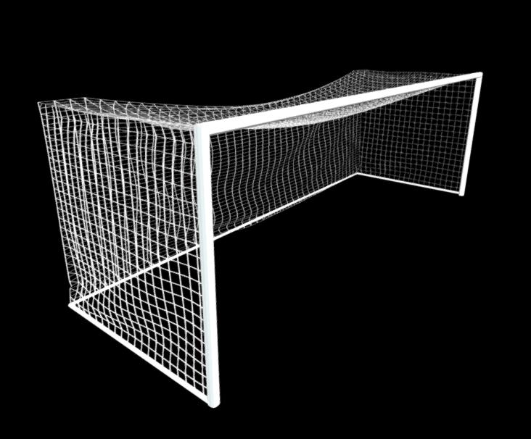
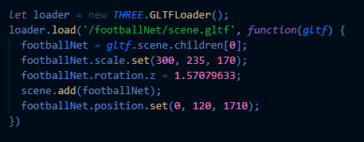
footballNet.gltf

Slide 8
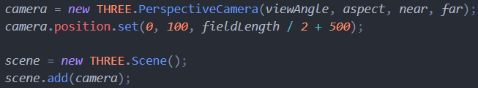

Camera

Slide 9

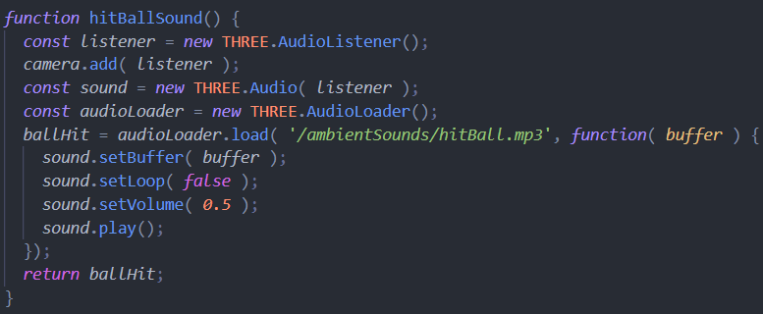
Skaņa

Slide 10

Senks for watching

